Slide 1
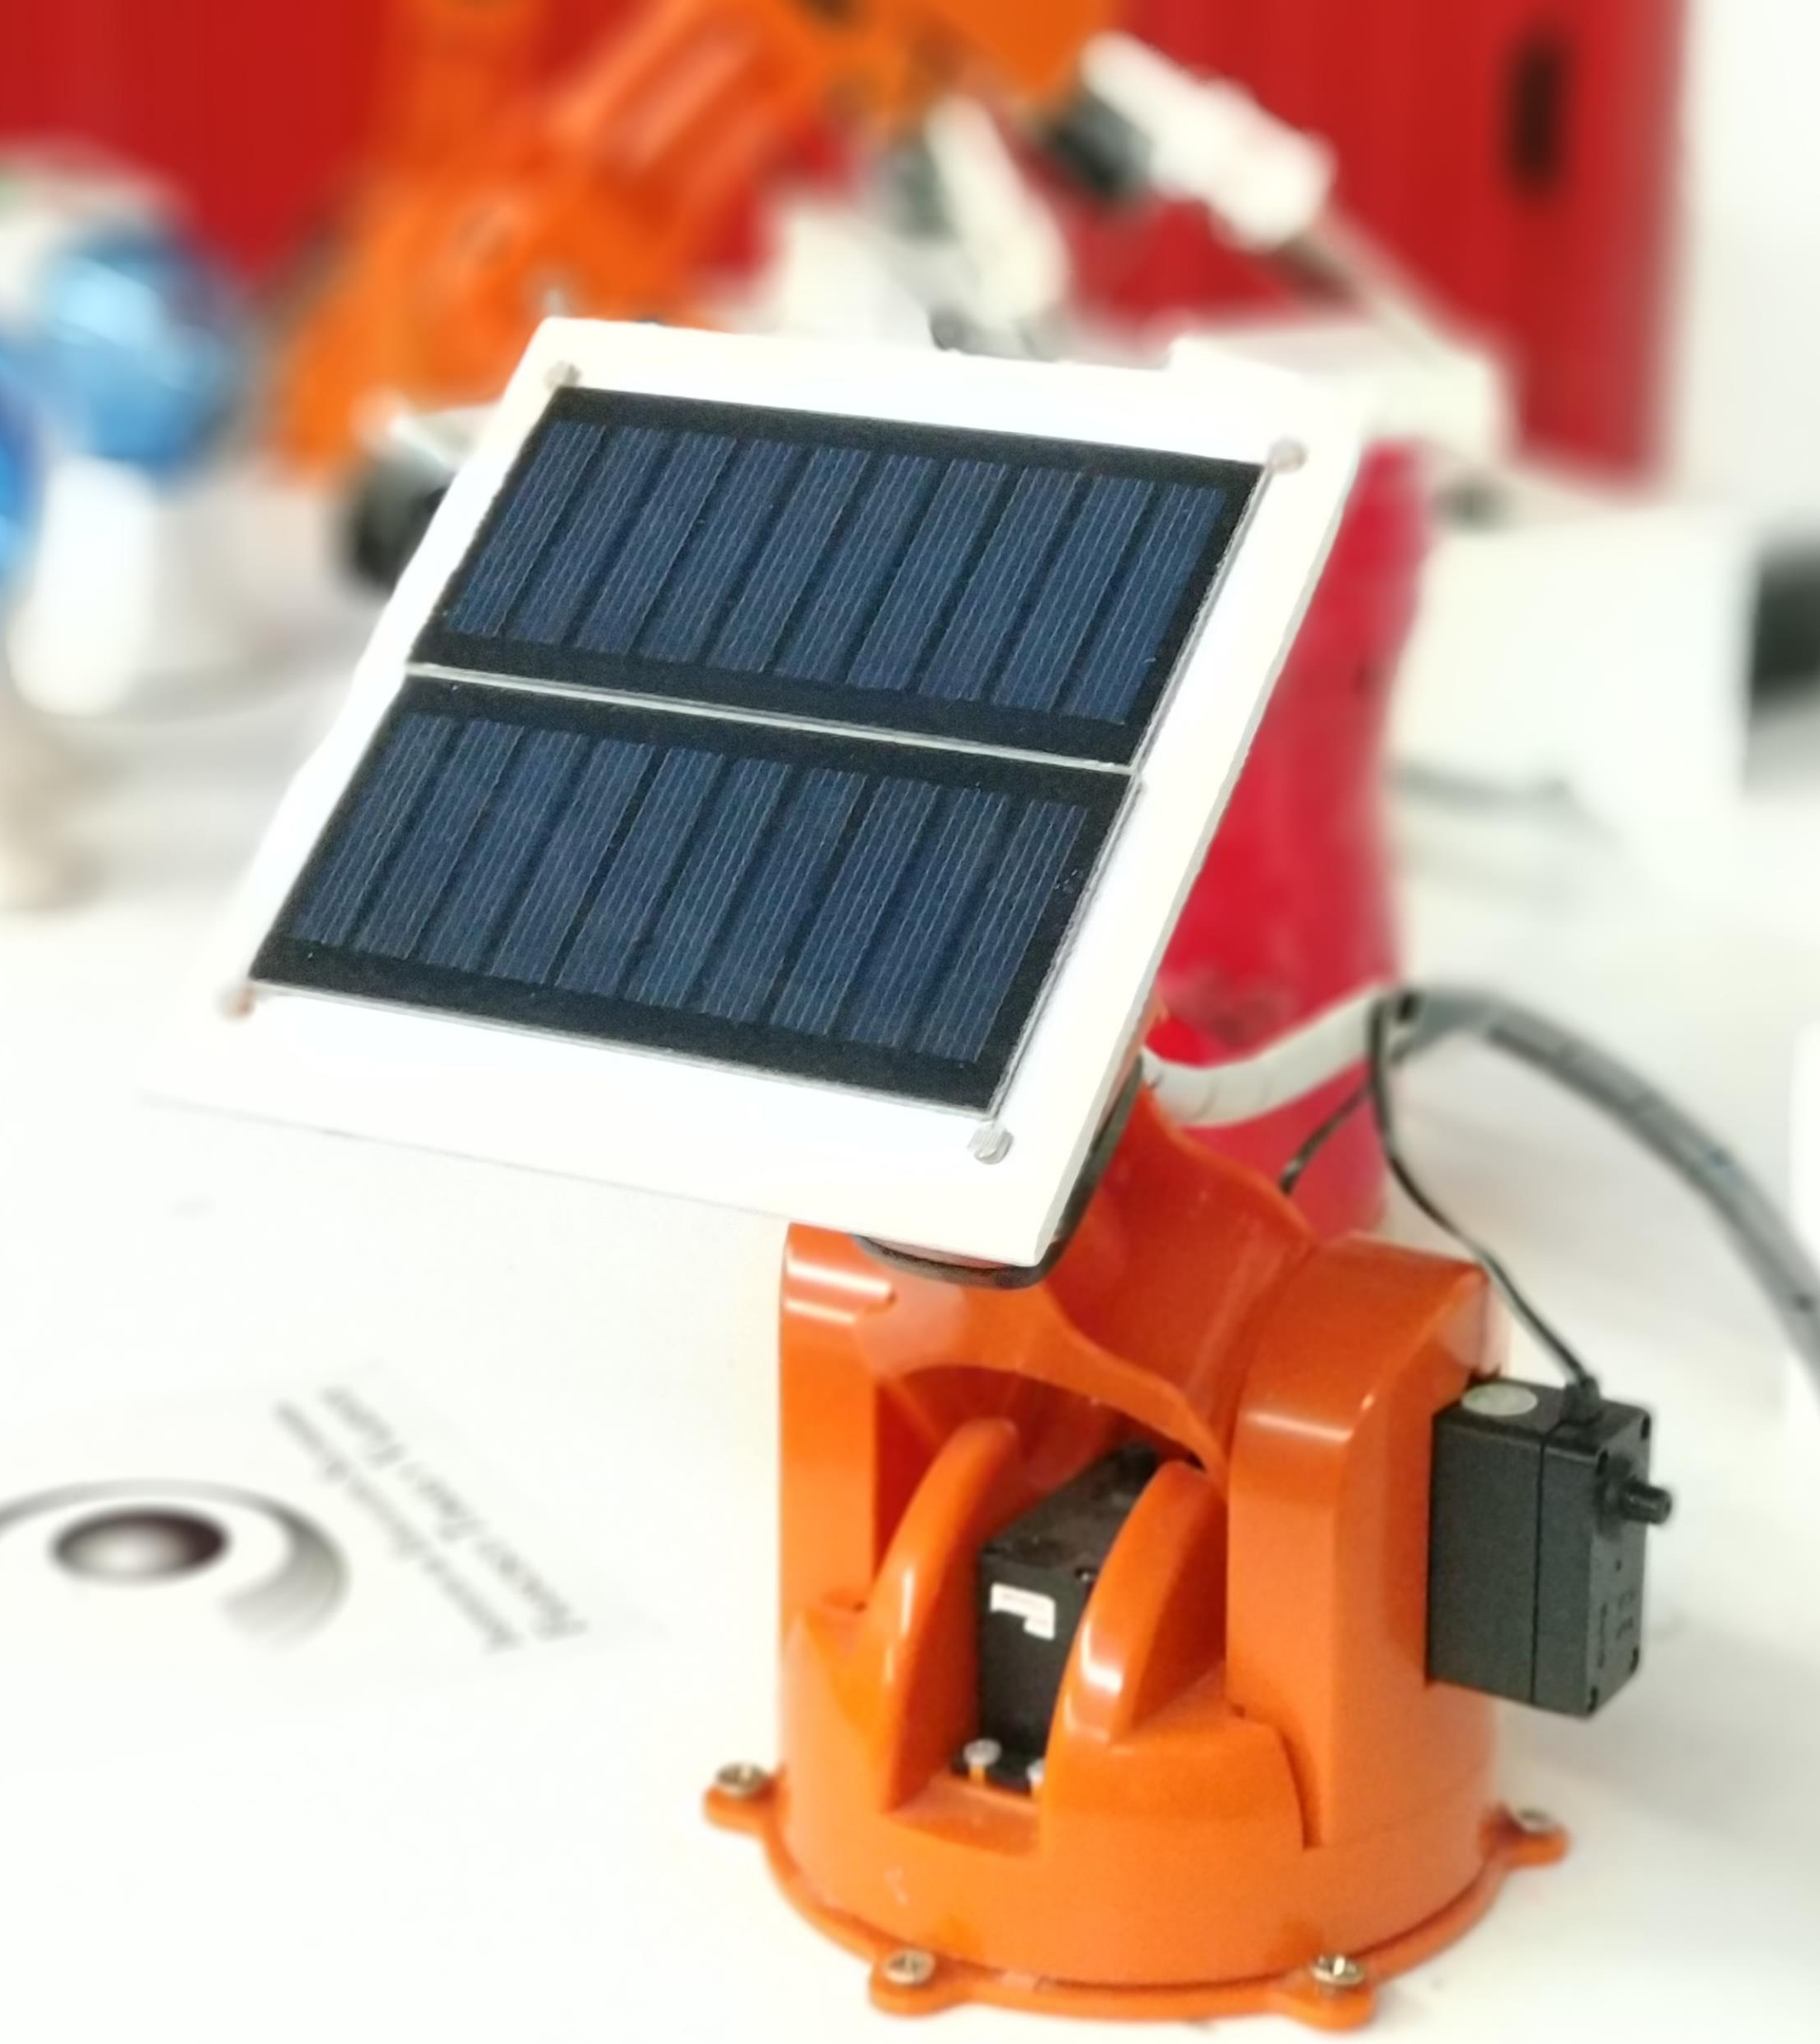
¿Qué es un Certificado de Profesionalidad?
Según artículo 2 del RD 34/2008, de 18 de enero, un CERTIFICADO DE PROFESIONALIDAD acredita oficialmente las cualificaciones profesionales del Catálogo Nacional de Cualificaciones Profesionales (CNCP) en el ámbito de la Administración laboral, que acredita la capacitación para el desarrollo de una actividad laboral.

Slide 2
Información sobre el Certificado de Profesionalidad denominado “Montaje y mantenimiento de instalaciones eléctricas de baja tensión”.
Código: ELEE0109
Nivel de cualificación profesional: 2
Competencia general: Montar, mantener y reparar las instalaciones eléctricas para baja tensión comprendidas en el ámbito del Reglamento Electrotécnico para baja tensión.
Relación de unidades de competencia que configuran el certificado de profesionalidad:
- UC0820_2: Montar y mantener instalaciones eléctricas de baja tensión en edificios destinados principalmente a viviendas.
- UC0821_2: Montar y mantener instalaciones eléctricas de baja tensión en edificios comerciales, de oficinas y de una o varias industrias.
- UC0822_2: Montar y mantener instalaciones de automatismos en el entorno de viviendas y pequeña industria.
- UC0823_2: Montar y mantener redes eléctricas aéreas de baja tensión.
- UC0824_2: Montar y mantener redes eléctricas subterráneas de baja tensión.
- UC0825_2: Montar y mantener máquinas eléctricas.
Vinculación con capacitaciones profesionales: este certificado de profesionalidad permite la obtención de la acreditación de instalador en baja tensión, de acuerdo con lo establecido en el RD 560/2010, de 7 de mayo, además que garantiza el nivel de conocimientos necesarios para la obtención de la habilitación para el desempeño de las funciones de prevención de riesgos laborales nivel básico.

Slide 3
¿Puedo conseguir este Certificado de Profesionalidad si estoy cursando el ciclo de grado medio en Instalaciones Eléctricas y Automáticas? Sí, cumpliendo estas dos condiciones:
MÓDULOS PROFESIONALES SUPERADOS | UNIDADES DE COMPETENCIA ACREDITABLES
0235-Instalaciones eléctricas interiores | UC0820_2: Montar y mantener instalaciones eléctricas de baja tensión en edificios destinados principalmente a viviendas. UC0821_2: Montar y mantener instalaciones eléctricas de baja tensión en edificios comerciales, de oficinas y de una o varias industrias.
0232-Automatismos industriales. 0238-Instalaciones domóticas | UC0822_2: Montar y mantener instalaciones de automatismos en el entorno de viviendas y pequeña industria.
0236-Instalaciones de distribución | UC0823_2: Montar y mantener redes eléctricas aéreas de baja tensión. UC0824_2: Montar y mantener redes eléctricas subterráneas de baja tensión.
0240-Máquinas eléctricas | UC0825_2: Montar y mantener máquinas eléctricas.
1.- Superar los siguientes módulos:
Tabla: Anexo V B) del RD 177/2008, de 8 de febrero.
Superando estos módulos, el centro certificará la consecución de todas las unidades de competencia que componen el certificado de profesionalidad, y el alumno deberá solicitar en el Servicio Público de Empleo (SEPE) la acreditación de estas unidades de competencia.

Slide 4
2.- Prácticas profesionales no laborales.
Una vez reconocido la acreditación de las competencias, se deberá realizar el módulo de prácticas profesionales no laborales de montaje y mantenimiento de instalaciones eléctricas de baja tensión (código MP0183), con una duración de 80 horas, a través un centro que imparta acciones formativas correspondientes a los certificados de profesionalidad acreditado por el Servicio Público de Empleo (SEPE). Este módulo se realizará a través de convenios o acuerdos entre los centros formativos y los centros de trabajo, según el artículo 25.3 de RD 395/2007, de 23 de marzo.
Estarán exentos de realizar este módulo, los alumnos que, según lo dispuesto en el artículo 26 de la Orden ESS/1897/2013, acrediten una experiencia laboral de al menos tres meses, con un mínimo de 300 horas trabajadas en total, durante los 5 últimos años transcurridos hasta la fecha de solicitud de la exención del módulo de prácticas no laborales, que se corresponda con las capacidades recogidas en el módulo de prácticas del certificado de profesionalidad. Esta experiencia laboral se acreditará mediante la documentación establecida en el artículo 5 bis del RD 34/2008, de 18 de enero.

Slide 5
¿Dónde solicito la expedición y registro del certificado de profesionalidad?
La expedición y registro del certificado de profesionalidad y de las acreditaciones de las unidades de competencia, se realizará conforme a lo establecido en los artículos 16 y 17 del RD 34/2008, de 18 de enero, y corresponderá a la Administración laboral competente de la Comunidad Autónoma y el Servicio Público de Empleo Estatal (SEPE), teniendo una validez en todo el territorio nacional.
Se adjunta el siguiente enlace donde poder realizar dichas gestiones:
http://www.madrid.org/cs/Satellite?c=CM_Tramite_FA&cid=1142700477210&noMostrarML=true&pageid=1331802501671&pagename=PortalCiudadano%2FCM_Tramite_FA%2FPCIU_fichaTramite&vest=1331802501621
Para más información:
http://www.madrid.org/es/transparencia/consejeria/area-cualificaciones-y-certificacion-competencia

